Slide 1
OBSERVATOIRE DES BONNES PRATIQUES EN READAPTATION EN AFRIQUE
Anarème KPANDRESSI, Coordinateur

Slide 2
Plan de présentation
Genèse de l’observatoire des bonnes pratiques (OBP)
Objectifs de l’OBP
Equipe de gestion et le fonctionnement
Représentation de l’OBP sur le continent
Activités menées
Défis
Conclusion

Slide 3
D’où vient l’idée de l’Observatoire?!
7ème Congrès International de la FATO en Côte d’Ivoire en 2013
Suite à des résultats d’enquêtes menées par la FATO, Handicap International et le CICR sur (1) l’état des lieux de la réadaptation dans 20 pays africains et sur (2) les plans nationaux de réadaptation dans 29 pays africains, en 2010 et 2011

Slide 4
Création rendue possible grâce à…

Slide 5
Objectifs de l’Observatoire
Être un organe de veille pour tout ce qui concerne la réadaptation en Afrique, par la promotion des bonnes pratiques et la dénonciation gentille des mauvaises pratiques
Plus spécifiquement…
Recenser les pratiques, les activités et actions porteuses en matière d’amélioration des conditions de vie et de participation sociale
Servir de plateforme de formation, d'information sur le handicap et la réadaptation en Afrique.

Slide 6
Objectifs de l’Observatoire (2)
Recueillir et diffuser des témoignages de personnes handicapées, de leurs proches et accompagnateurs en rapport avec le respect et la promotion de la dignité des personnes en situation de handicap
Valoriser les enquêtes déjà faites par la FATO, Handicap International et le CICR sur l’état des lieux et les plans nationaux
Faire bouger les choses en matière d’amélioration et d’accès aux droits des personnes en situation de handicap

Slide 7
Equipe de l’OBP et Fonctionnement
Coordonateur des activités de l’Observatoire
Points Focaux désignés dans les pays membres de la FATO
Réunions en ligne et face-à-face

Slide 8
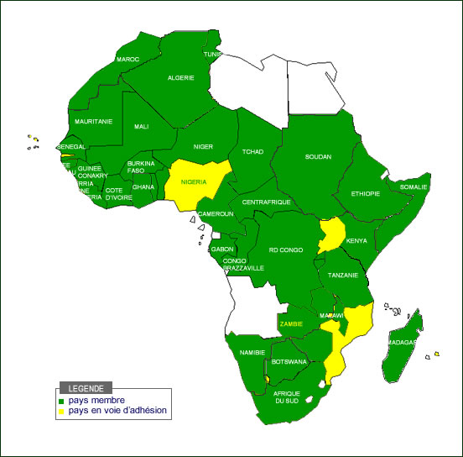
Représentation sur le continent

Slide 9
Quelques Activités menées…
Enquête de réactualisation des données relatives aux lois et politiques en faveur de la réadaptation
Recensement et partage de la situation générale (avancées, lois mises en place, enquêtes de satisfaction) dans 6 pays
Participation à l’enquête internationale socio-économique pour la reconnaissance par le BIT de la profession d’orthésiste-Prothésiste
Participation à l’enquête sur la situation des professionnels (FATO, CICR)
Recherche et recensement de témoignages de vie, d’actions associatives ou d’initiatives nationales

Slide 10
Moyens de Diffusion
Site internet de l’Observatoire (directement ou indirectement par le site de la FATO)
Journal FATO Info
Congrès internationaux
Rassemblements nationaux relatifs au handicap

Slide 11
Défis
Communication autour de l’Observatoire
Nombre de points focaux / représentations nationales
Moyens de réunion (internet pas toujours accessible partout)
Difficultés de faire une réunion en ligne de tous à la fois
Difficultés locales
Difficultés d’accès aux informations dans les pays

Slide 12
Constat général
Il y a encore du travail à faire par rapport aux lois et aux politiques en faveur de la protection des personnes en situation de handicap et de l’amélioration de l’accès à leurs droits
Et nous tous ici, pouvons faire quelque chose….

Slide 13
Devenons tous des points focaux….

Slide 14
Contact et Site web
Email: observatoire@fatoafrique.org
Site web: www.observatoire.fatoafrique.org

